Slide 1
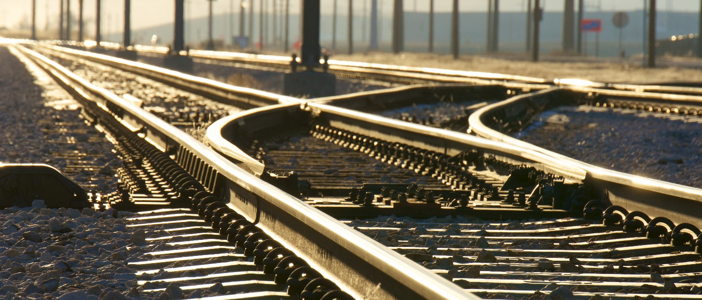
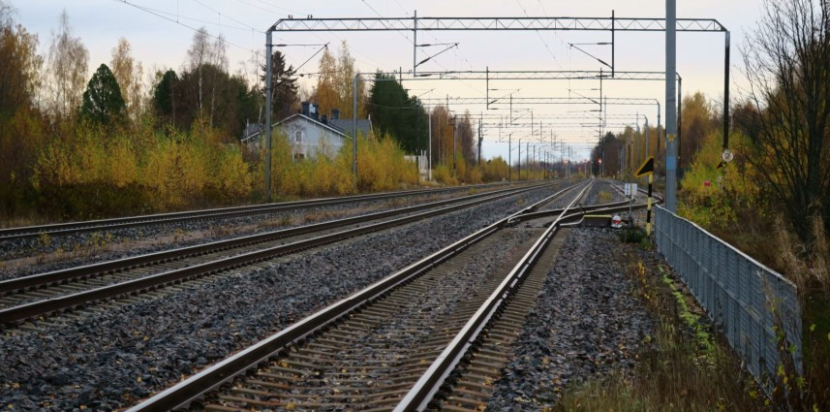
Liminka-Oulu- kaksoisraide
Hanke-esittely

Slide 2
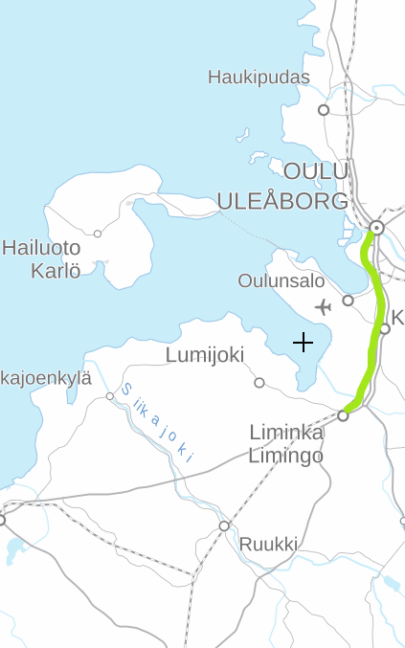
Hankkeen tausta
Liminka−Oulu-rata on noin 25 kilometriä pitkä yksiraiteinen ja sähköistetty rataosuus. Rataosalla kulkee henkilö- ja tavarajunaliikennettä.
Yksiraiteinen Liminka–Oulu-väli rajoittaa nykyisellään Ylivieska–Oulu-välin kapasiteettia merkittävästi. Rata toimii koko Tampere-Oulu yhteysvälin kriittisenä pullonkaulana.
Hankealue alkaa Limingan liikennepaikan eteläpäästä ja päättyy Oulun ratapihan eteläpäähän.

Slide 3
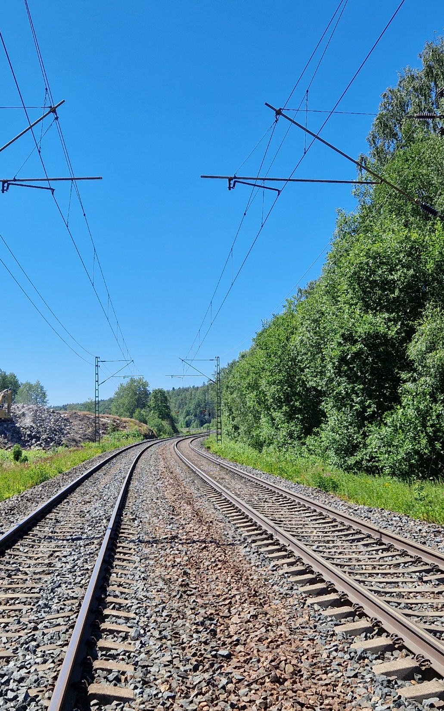
Hankkeen tavoitteet
Limingan ja Oulun välille rakennettava kaksoisraide parantaa rataosuuden välityskykyä ja käytettävyyttä sekä vähentää häiriöherkkyyttä. Uusi raide rakennetaan nykyisen raiteen länsi- ja itäpuolelle.
Hanke helpottaa henkilö- ja tavarajunaliikenteen yhteensovittamista.
Kaksoisraide mahdollistaa 200 km/h tavoitenopeuden rataosuudella sekä akselipainon noston 250 kN:iin.
Hankkeen kustannukset: noin 211 M€, josta Limingan kunnan osuus 4,19 M€ ja Kempeleen kunnan osuus 3,82 M€

Slide 4

Organisaatio
Tilaaja
Väylävirasto
Projektipäällikkö
Vesa Pakarinen
Projekti-insinööri
Anniina Petäsnoro
Sidosryhmät
Kaupungit ja kunnat (Liminka, Kempele ja Oulu)
Rataisännöinti ja kunnossapito
Fintraffic Oy
Liikennöitsijät
Viranomaiset (Traficom, LVV)
Risteämänhalitijat
Rakennuttaminen, suunnitteluttaminen ja työmaavalvonta
Projektipäällikkö Juuso Anttila
Suunnitteluttaja Katja Puolitaival

Slide 5
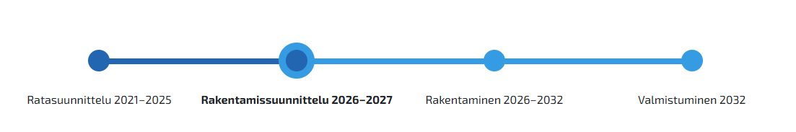
Hankkeen aikataulu
Rakentaminen vuosina 2026-2032

Slide 6
Hankkeen aikataulu
Hankkeen rakentamissuunnittelu aloitetaan syksyllä 2026. Suunnittelua varten tullaan tekemään maastossa pohjatutkimuksia ja mahdollisia muita tutkimuksia.
Ensimmäiset rakentamisurakat:
  Maantie 815 (Lentokentäntie) ja Oulunlahden ylikulkusillan uusiminen. Työt maastossa alkaa loppuvuodesta 2026 ja päättyy 12/2028.
  Maantie 847 (Ketolanperäntie) uuden linjauksen ja uuden alikulkusillan rakentaminen. Vanha ylikulkusilta puretaan. Työt maastossa alkaa 04/2027 ja päättyy 12/2028.
  Kaksoisraiteen rakentamisen urakat sijoittuvat vuosille 2028-2031.

Slide 7
Yhteystiedot
Vesa Pakarinen, Väylävirasto, projektipäällikkö, p. 029 534 3149, vesa.pakarinen@vayla.fi
Anniina Petäsnoro, Väylävirasto, projekti-insinööri, p. 029 534 3481, anniina.petasnoro@vayla.fi
Juuso Anttila, Welado Oy, projektipäällikkö, p. 040 189 5373, juuso.anttila@welado.fi

